Slide 1
Урок- практикум

Slide 2
Успех на уроке возможен, если мы будем
слышать и слушать,
вникать и размышлять,
анализировать и реагировать,
оценивать.

Slide 3
Орфоэпическая разминка
арАхис, баловАть, балУясь, бАнты, бралА, включИт, вручИт, водопровОд, дозИровать, знАмение, Иконопись, клАла,клЕить, крАлась, красИвее, кренИтся,кровоточАщий, кровоточИть, мастерскИ, мизЕрный, молЯщий, нанЯвшийся, насорИт, начАвший, нАчатый, послАла

Slide 4
Принципы русской орфографии
механизация процесса письма никоим образом не даст абсолютной грамотности, процесс письма должен быть сознательным. Л.В.Щерба

Slide 5
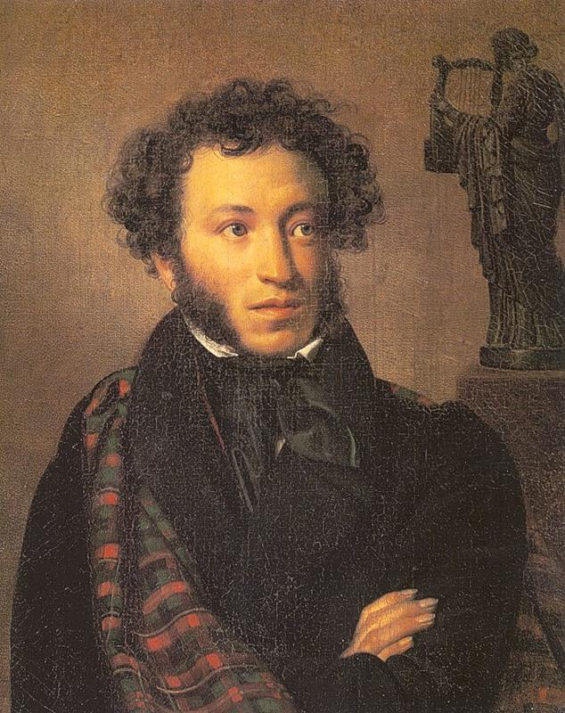
И долго буду тем любезен я народу, Что чувства добрые я лирой пробуждал…

Slide 6
Словарь языка писателя
В нем описывается 20000 слов (21 191 слово) русского языка, встречающихся в художественных и публицистических произведениях А. С. Пушкина, а также в его письмах и деловых бумагах.

Slide 7
Словарь Вильяма Шекспира составляет 12 000 слов...Эллочка Щукина легко и свободно обходилась тридцатью... «Двенадцать стульев» И. Ильф и Е. Петров
Активный словарь современного взрослого образованного(!) человека обычно не превышает 7–9 тысяч разных слов, пассивный словарь бывает вдвое больше! В повседневном общении мы обычно пользуемся 1000- 1500 слов.

Slide 8
1. Под голубыми небесами Великолепными к..врами, Бл..стя на солнце, снег лежит; Прозрачный лес один чернеет,
И ель сквозь ин..й зеленеет, И речка подо льдом бл..стит.
2. Но лишь божественный глагол До слуха чуткого к..снется, Душа поэта встрепенется, Как пробудившийся орел.
3. Вьюга злится, вьюга плачет; Кони чуткие хр..пят; Вот уж он д..лече ск..чет, Лишь глаза во мгле г..рят; Кони снова пон..слися; Колокольчик дин-дин-дин... Вижу: духи собр..лися Средь б..леющих р..внин.
4. Принес — и ослабел, и лег Под сводом ш..лаша на лыки, И ум..р бедный раб у ног Непоб..димого владыки.
5. Одна з..ря сменить другую
Сп..шит, дав ночи полчаса…

Slide 9
Используя алгоритм, укажите в каждой строчке лишнее слово
Горько, прогореть, горчица, горчит
Сложить, сложный, слагаемый, прилагательный
Косить, коса, прикосновение, косит (траву)
Пригорок, пригореть, горец, горский
Горе, пригорюниться, загоревать, загореться
Прикасаться, косовица, коснуться, прикосновение
Косолапый, коснуться, косая (линия), покосивший

Slide 10
А 14. Корни с чередованием
1. От cуффикса 2. От ударения 3. От согласной
Бер-бира гАр- гор лаг-лож (полог)
Блест-блиста зОр-зАр- зар (зоревать) раст-ращ-рос(росток,
Дер-дира клАн-клОн-клон ростовщик, Ростов,
Жег-жига твАр-твОр-твор(утварь) Ростислав, отрасль)
Мер-мира плАв ( пловец, пловчиха, плывун) скак-скоч (скачи,
Пер- пира скачок, скачу)
Стел-стила
Тер-тира
Чет-чита(сочетать, сочетание),
кос- каса
4. От Л.З: мак – погружать; мок- впитывать; Равн- одинаковый; ровн- прямой, гладкий( равнина, ровесник, поровну, уровень)
Не являются корнями с чередованием: горы, горе, держу, меряю, мирю,косы, потерялся

Slide 11
1. . Но лишь божественный глагол До слуха чуткого коснется, Душа поэта в..трепенется, Как пр..будившийся орел.
2. Как ныне ..бирается вещий Олег ..мстить неразумным хозарам: Их села и нивы за буйный набег Обрек он мечам и пожарам;
3. Пр..нес — и ..слабел, и лег Под сводом шалаша на лыки, И умер бедный раб у ног Н.победимого владыки.
4. Одна заря ..менить другую
Спешит, дав ночи полчаса…
5. Девицы, красавицы, душеньки, подруженьки,
Р.зыграйтесь, девицы, ра.гуляйтесь, милые!

Slide 12
А 15. Правописание приставок
При: приближение, присоединение, неполнота действия, «около», завершение
Пре: «очень», пере
Не путай ! придел ( пристрой), предел(граница) терпению, пребывал(долго), прибывал куда-либо, презирать ( ненавидеть), призирать( давать приют), преемник ( последователь), приёмник, предать друга, придать значение, претворить мечту, притворить дверь, преклоняться перед авторитетом, приклонить ветку, преступить закон, приступить к делу, преходящие (временные) ценности, приходящий работник, преуменьшить (значительно), приуменьшить (немного)

Slide 13
Уж восемь робертов с.грали герои виста.
Нашёл и шлем и звонкий рог; Но лишь меча с.скать не мог
В нем вз.грало ретивое! "Что я вижу? что такое?
Как!" - и дух в нем занялся... Царь слезами залился,
Обнимает он царицу, И сынка, и молодицу…
Когда-нибудь монах трудолюбивый Найдет мой труд усердный, безымянный;

Slide 14
А 15. Изменение корневой гласной И на Ы
..И на ..Ы:
после согл. ( безыдейный, предымпрессионизм, предынфарктный)
Не изменяется (..и-..и):
1. после гласной (поиск)
2.взимать
3. после сверх, меж, суб, транс, пан, пост, контр, дез, супер

Slide 15
В каком ряду на месте пропуска во всех словах пишется одна и та же буква?
1) бе.гранична , бе.заветное, в.ойти
2) пр..вращение, пр..образовать, пр.дел в церкви
3) ра..хаживать, и.менение, ди..пропорция
4) дез..нформация, про..нформировать, небез.звестный

Slide 16
В каком ряду во всех трех словах пропущена одна и та же буква?
1) и.полнять, в..драгивать, и..давать
2) п..дсказывать, п..никнуть, не..глядный
3) пр..клоняться перед талантом, пр..страстие, пр..мелькаться
4) раз..скать, без..сходный, п..истине

Slide 17
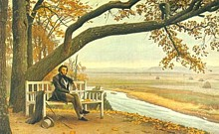
А.С.Пушкин
Ведает мой добрый гений, Что предпочел бы я скорей Бессмертию души моей Бессмертие своих творений …

Slide 18
Принципы русской орфографии
1. Морфологический -
единообразное написание слов и частей слов (морфем) достигается тем, что в одной и той же части слова пишутся преимущественно одни и те же буквы, независимо от произношения:
куб [п] - куба [б]; отдалённый - даль; сбежать, сделать.

Slide 19
Принципы русской орфографии
2. Фонетический принцип -
максимальное соответствие звукового и графического облика слова (т.е. слово пишется, как слышится).
Правописание приставок на -з, -с,
интересный - безынтересный; история - предыстория).

Slide 20
Принципы русской орфографии
3. Традиционный принцип предполагает большой разрыв, несоответствие между написанием и произношением слова.
(красивого, третьего, которого), в наличии/отсутствии буквы ь на конце наречий и частиц (вскачь, замуж, лишь, уж).

Slide 22
Принципы русской орфографии
По традиционной программе школьного курса русского языка изучается 70 орфограмм. Почти все правила русской орфографии имеют исключения

Slide 23
Орфоэпическая разминка
арахис,баловать,балуясь,банты, брала, включит, вручит, водопровод, дозировать, знамение, иконопись, клала, клеить, кралась, красивее, кренится, кровоточащий, кровоточить, мастерски, мизерный, молящий, нанявшийся, насорит, начавший, начатый, послала

Slide 24
Орфоэпическая разминка
арАхис, баловАть, балУясь, бАнты, бралА, включИт, вручИт, водопровОд, дозИровать, знАмение, Иконопись, клАла,клЕить, крАлась, красИвее, кренИтся,кровоточАщий, кровоточИть, мастерскИ, мизЕрный, молЯщий, нанЯвшийся, насорИт, начАвший, нАчатый, послАла

Slide 25
Оцените правильность суждения:
Человек стремится освоить письменную речь, когда у него для этого сформирован мотив. Невозможно научить грамотно писать того, кто не считает грамотность необходимым условием языковой компетенции.

Slide 26
Я русский бы выучил… В. Маяковский
И выучим!!!
О.В.Мутыгулина + 10 А класс
Дорогу осилит идущий!

